Slide 1

Автономная некоммерческая организация профессионального образования
«Колледж предпринимательских и цифровых технологий»
Регистрация на единой цифровой платформе
«Работа в России»
Кемерово 2026

Slide 2
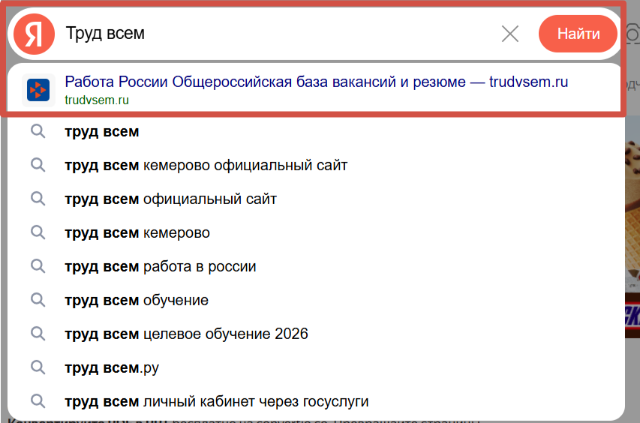
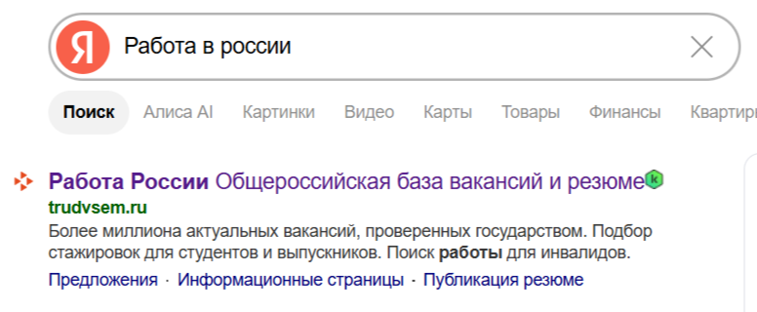
Для авторизации на единой цифровой платформе,
необходимо перейти на сайт trudvsem.ru

Slide 3
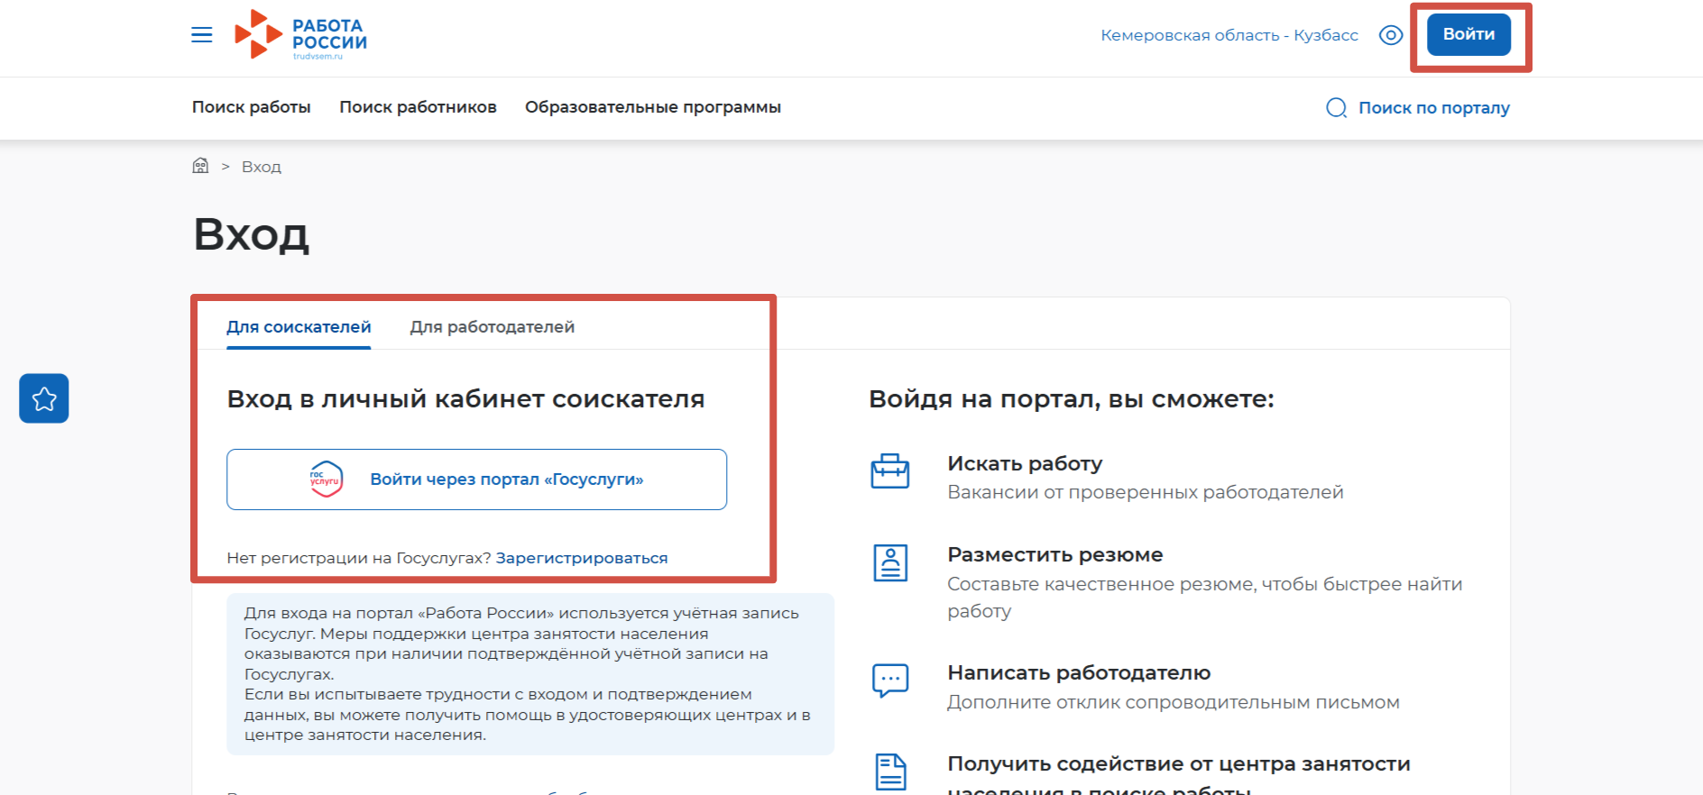
Перейдя на платформу,
авторизироваться можно двумя способами:

Slide 4
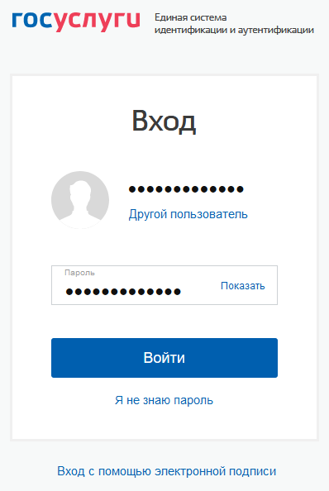
Любой из способов переносит
на авторизацию с помощь госуслуг
На открывшейся странице ввести почту и пароль соискателя и нажать на кнопку «Войти»

Slide 5
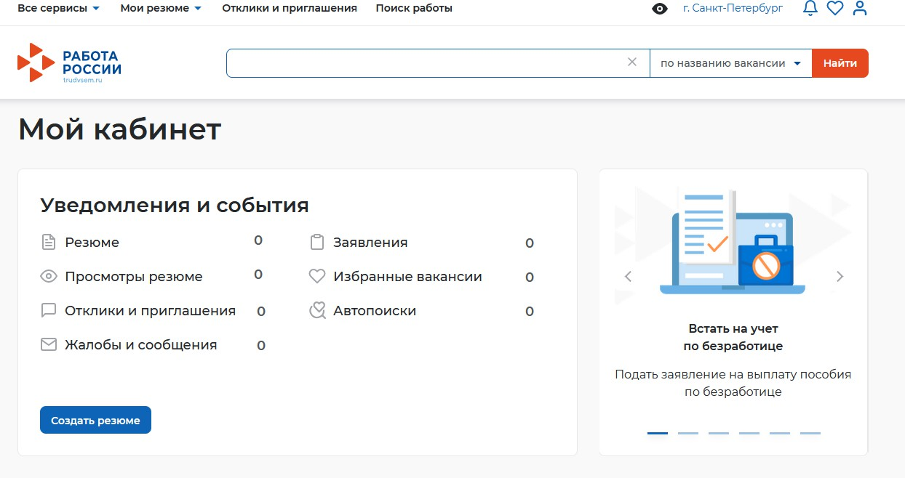
После авторизации на единой цифровой платформе
«Работа в России» через учетную запись ЕСИА, Вы попадаете в личный кабинет соискателя!

